Slide 1
TRABALHO PAC-MAN
LABORATÓRIO DE PROGRAMAÇÃO I

Slide 2
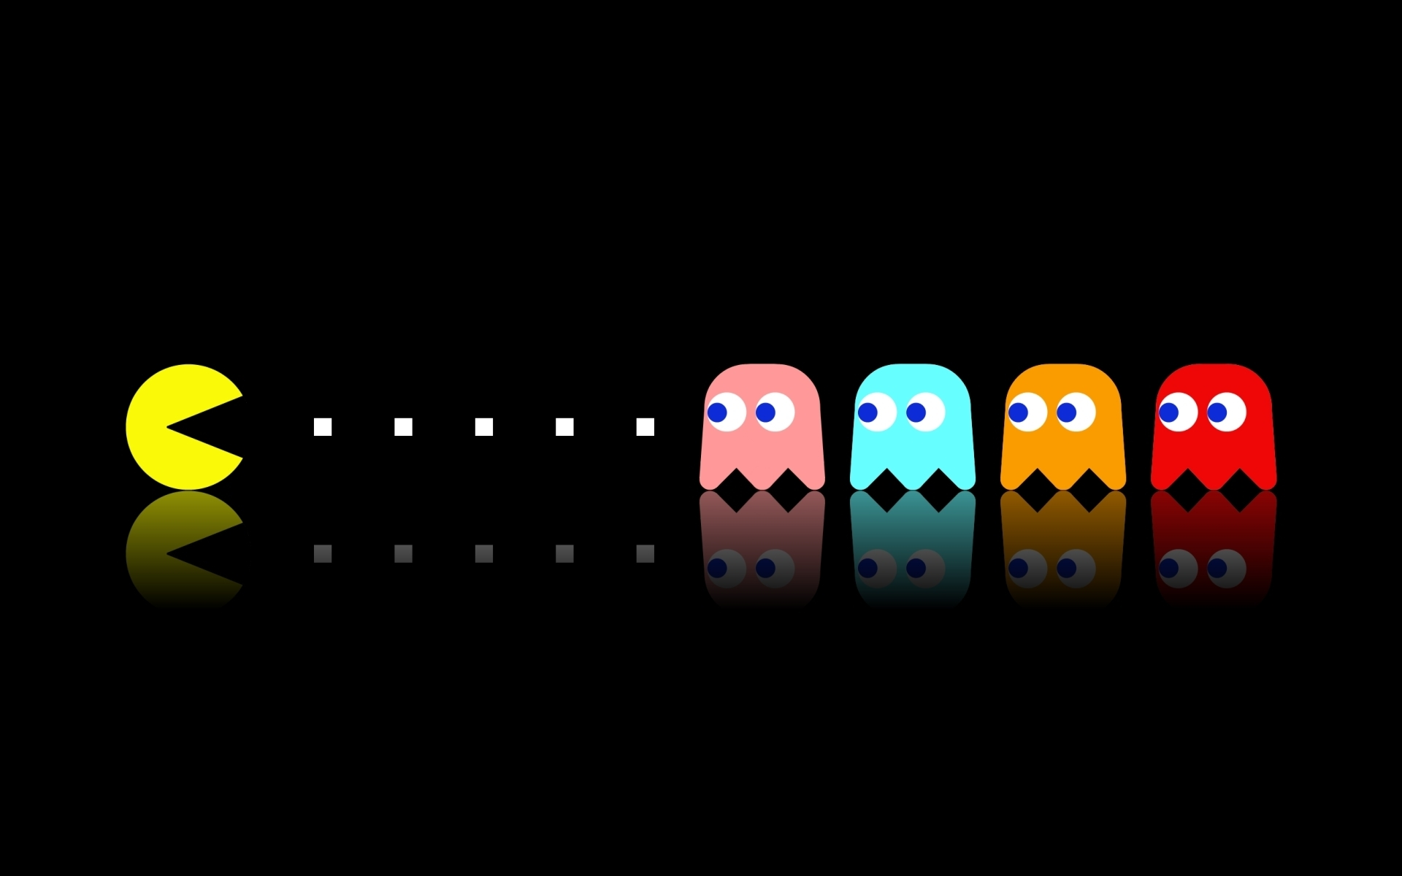
HISTÓRIA
Clássico dos videogames
Criado por Tohru Iwatani
Inspirado numa pizza
“febre do PAC-MAN”

Slide 3
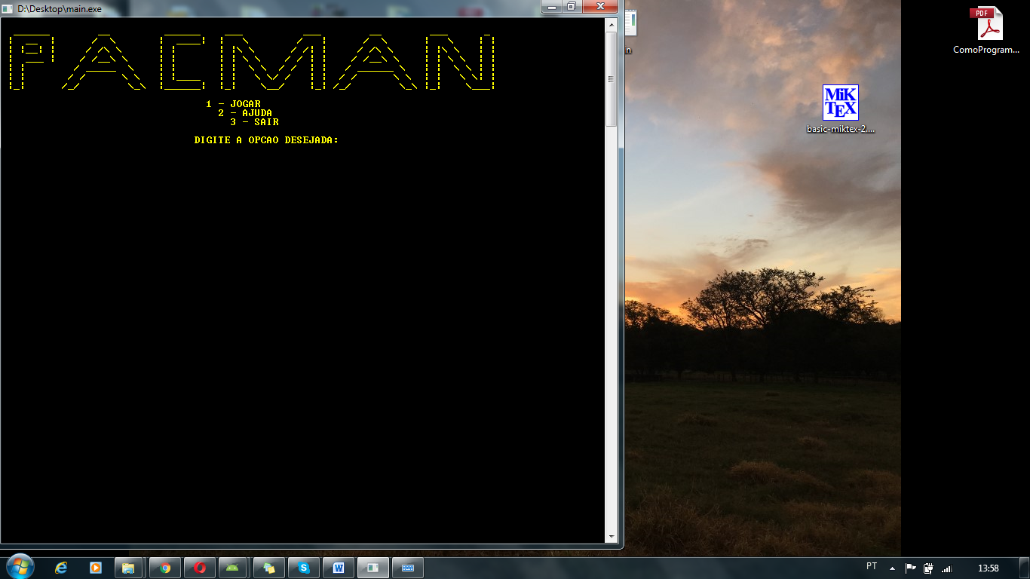
desenvolvimento
Tela inicial
main ()
Funcionalidade: Inicializar o programa;
menu ()
Funcionalidade: Exibe o menu de opções do jogo;

Slide 4
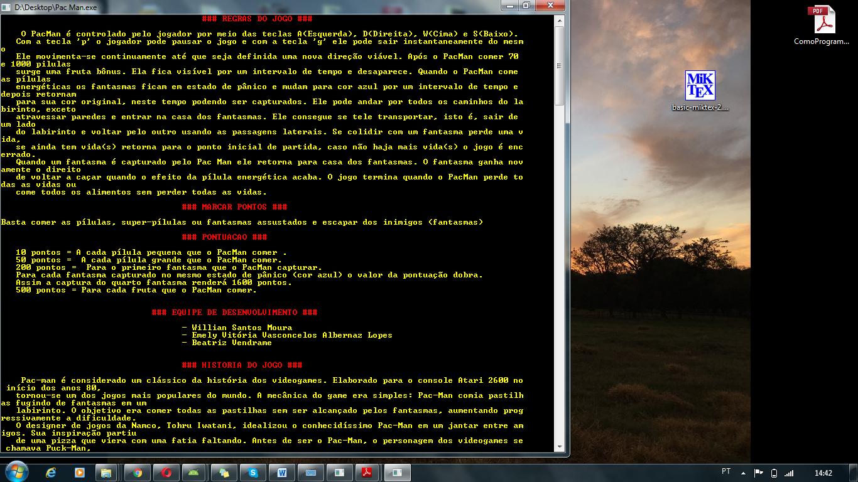
desenvolvimento
Ajuda
ajuda ()
Funcionalidade: Imprime informações sobre as funcionalidades do jogo ao usuário e retorna ao menu ao pressionar qualquer tecla;

Slide 5
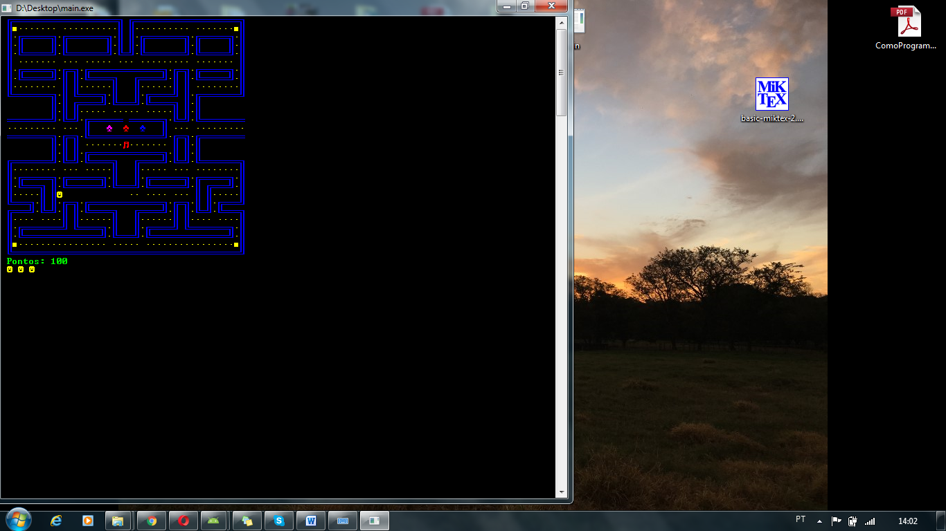
desenvolvimento
Jogar
jogo ()
Funcionalidade: É responsável por chamar todas as funções referentes ao jogo;
Finalidade das variáveis:
VARIÁVEIS DE MOVIMENTAÇÃO DO PACMAN: relacionadas a movimentação do pac-mam;
VARIÁVEIS DE INFORMAÇÃO AO JOGADOR: relacionadas por toda informação exibida ao jogador;
VARIÁVEIS DOS FANTASMAS: relacionadas a movimentação aleatória dos fantasmas;
VARIÁVEIS DE USO GERAL: são as relacionadas ao tempo de efeito das pílulas e fruta; e variáveis de objetos do cenário;

Slide 6
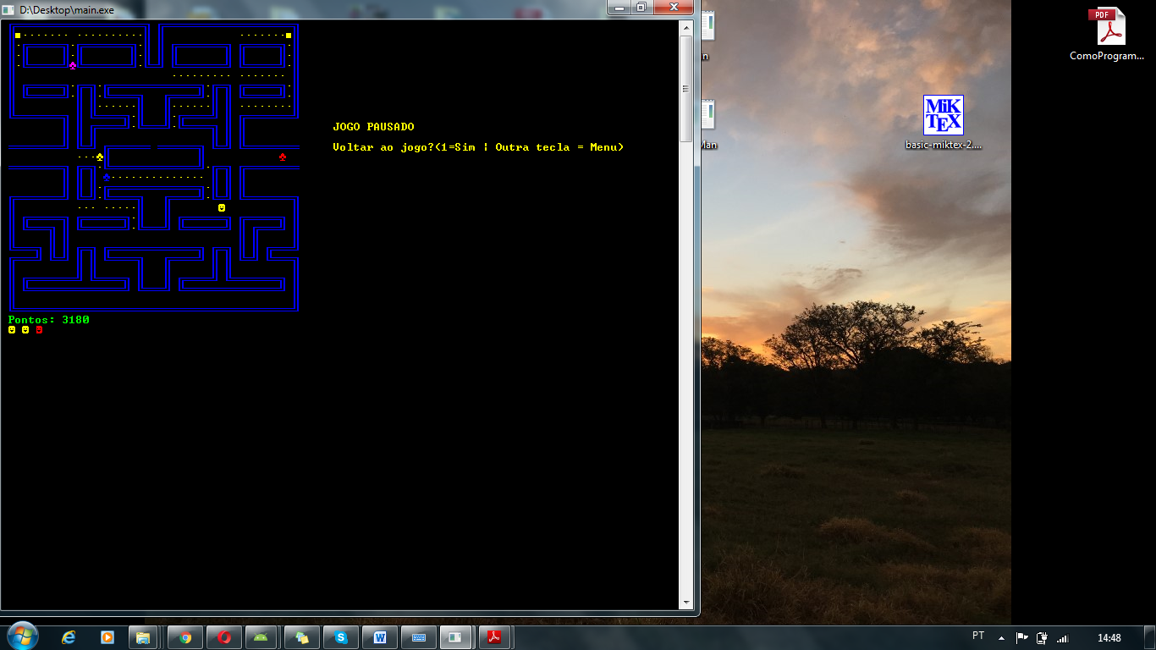
desenvolvimento
Pausar
pause ()
Funcionalidade: É responsável por imprimir um aviso ao jogador de que o jogo está pausado, mostrar as opções disponíveis e retornar a opção digitada pelo usuário

Slide 7
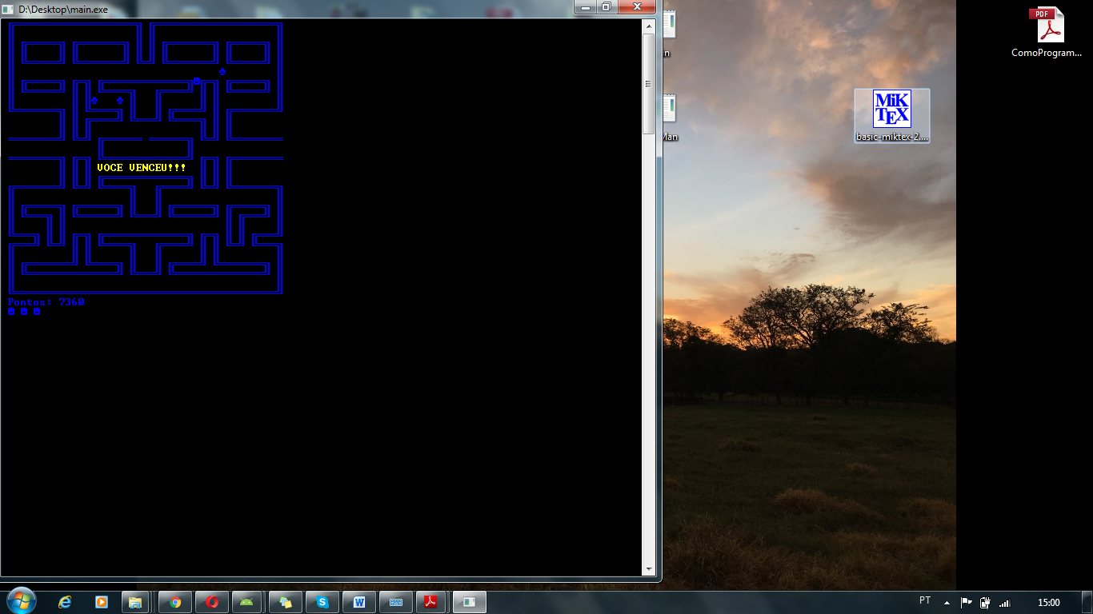
desenvolvimento
Ganhar
O jogador cumprindo o objetivo do jogo, ao comer todas as pílulas, super pílulas ou frutas apresentadas durante a execução do jogo, sem perder todas as vidas, ele consequentemente ganhará o jogo e lhe será apresentada a mensagem de vencedor.

Slide 8
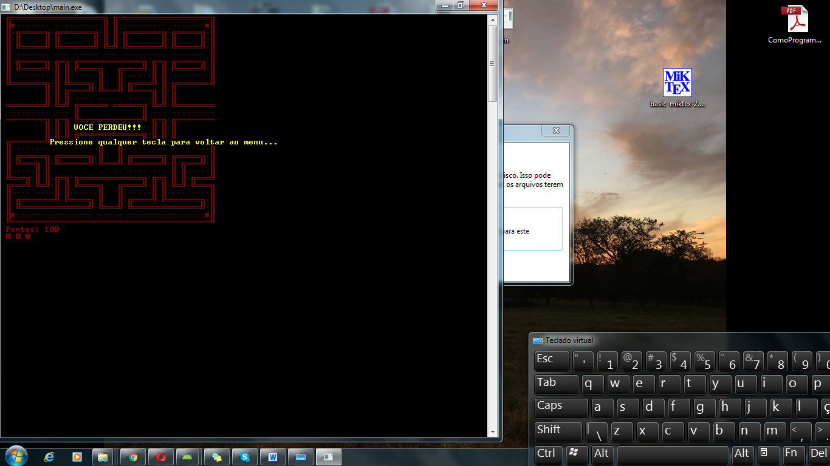
desenvolvimento
Perder
Se o jogador acabar com as três vidas antes de conseguir comer todas as pílulas do labirinto, ele irá perder o jogo e será apresentada a tela a esquerda, lhe dando a opção de retornar ao menu e tentar novamente.

Slide 9
Funções utilizadas
desMapa ()
Funcionalidade: Desenha o cenário principal do jogo;
Finalidade das variaveis:
x: Um numero inteiro que controla as linhas do cenário;
y: Um numero inteiro que controla as colunas do cenário;
esconderCursor()
Funcionalidade: Esconde o cursor do console;
irparaxy()
Funcionalidade: Posiciona o cursor nas coordenadas passadas pelo parâmetro;

Slide 10
Funções utilizadas
podeMover()
Funcionalidade: Retorna um valor inteiro responsável por informar se um "objeto" (cujo as coordenadas e direção são passadas por parâmetro) pode ou não se mover (0=falso/1=verdadeiro);
comerPilula()
Funcionalidade: Após o pacman passar sobre a pilula, super pilula ou fruta, ele "apaga-os" da tela.
E acrescenta 10, 50 ou 500, respectivamente, à variável pontos. A função também controla quando a fruta aparece.
superPilula()
Funcionalidade: Se o efeito da super-pílula for ativado (supPilulaOn=1) todos os fantasmas ficam azuis e os fantasmas são mandados instantaneamente para a "gaiola".

Slide 11
Funções utilizadas
MarcarPontos()
Funcionalidade: Imprime os pontos do jogador e suas vidas na tela;
vencer()
Funcionalidade: Exibe um texto na tela após o jogador ter comido todas as pílulas;
perder()
Funcionalidade: Exibe um texto na tela após o jogador ter comido todas as pílulas;
fantAleatorio()
Funcionalidade: Dar vida aos fantasmas fazendo eles se moverem aleatoriamente pelo labirinto;

